Slide 1

Rizikově očištěná výnosnost
Pavla Klepková Vodová

Slide 2

Tradiční měření rentability
ROA (return on assets – rentabilita aktiv)
  měří schopnost managementu využít aktiva banky k vytvoření zisku
  varianty: ROAA, příp. ROA s čistým ziskem
ROE (return on equity – rentabilita kapitálu)
  měří míru úspěšnosti investice akcionářů
  varianta: ROAE

Slide 3
Nevýhody tradičních ukazatelů
pracují pouze s účetními daty
lze vypočítat pro celou banku, ale nikoliv pro jednotlivé transakce či obchodní jednotky
různé banky mají různé strategie
suma celkových aktiv již není smysluplným měřítkem
neposkytují přímou informaci o tom, jak nebo které bankovní aktivity přispívají k tvorbě hodnoty pro akcionáře
pokud pomineme riziko, řešení nemají tyto problémy:
  Jak porovnat výnosnost jednotlivých transakcí či obchodních jednotek, když nemají stejné riziko?
  Jak ocenit a naúčtovat riziko protistraně?
  Jak může být celkové riziko alokováno na jednotlivé obchodní jednotky či transakce?
→ rizikově očištěná výnosnost

Slide 4
Metodologie rizikově očištěné výnosnosti vychází z CaR
  CAR = Capital at Risk
  kapitál potřebný na pokrytí ztrát na dané hladině významnosti (daná hladina významnosti = pravděpodobnost úpadku banky)

Slide 5
Ukazatele rizikově očištěné výnosnosti
RORAC = Return On Risk Adjusted Capital
RAROC = Risk Adjusted Return On Capital
RARORAC = Risk Adjusted Return On Risk Adjusted Capital
přístup byl vyvinut v 70. letech skupinou Bankers Trust

Slide 6
Výpočet rizikově očištěné rentability
vzorec:
pro úvěrové riziko – je třeba:
  vymezit časový horizont pro měření rizika a výnosů
  mít k dispozici údaj o očekávané a neočekávané ztrátě (odvodíme z angažovanosti, měr defaultu a měr ozdravení)
  rozložení výnosů v průběhu daného časového období
minimální požadovaná hodnota ukazatele rizikově očištěné výnosnosti?

Slide 7
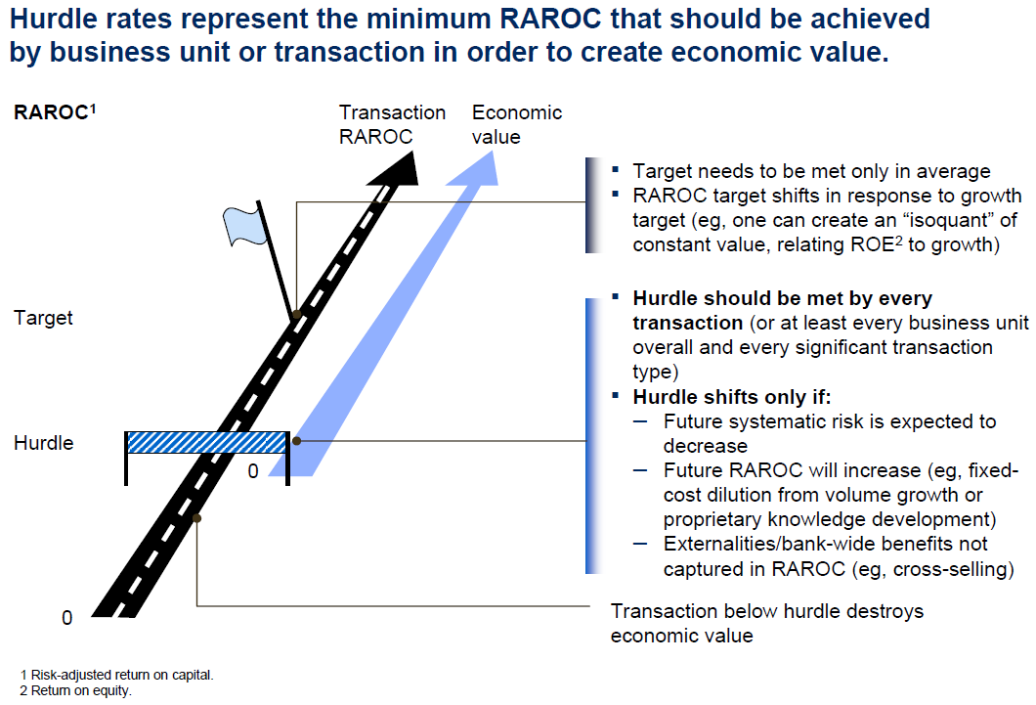
McKinsey (2011): The use of economic capital in performance management for banks: a perspective. McKinsey Working Papers on Risk, Number 24

Slide 8
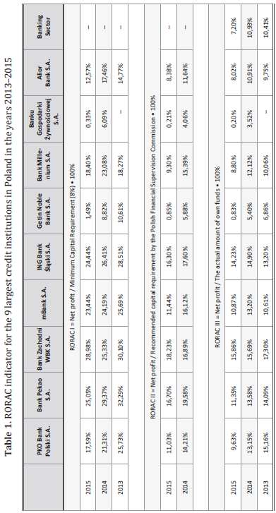
BODA, M. (2016). The Impact of the 2007-2009 Financial Crisis on Risk Management in Credit Institutions. Copernican Journal of Finance & Accounting, 5(11), pp. 45-56.

Slide 9
Využití rizikově očištěné rentability
risk management
  alokovat kapitál mezi jednotlivé obchodní jednotky a determinovat optimální kapitálovou strukturu banky
hodnocení výkonnosti banky
správné ocenění zákazníků
optimalizace portfolia banky

Slide 10
Hodnocení výkonnosti banky
ukazatel SVA (Shareholder´s Value Added)
  vzorec:
  hodnota je přidaná, když čistý ekonomický zisk převýší ekonomické náklady kapitálu potřebného na vyprodukování provozního zisku

Slide 11
Výpočet SVA
výpočet NOPAT
  čistý provozní zisk, po úpravě o některé operace
výpočet CAR
výpočet WACC
  vážené průměrné náklady kapitálu
  slouží pak jako minimální požadovaná hodnota rizikově očištěné výnosnosti – a když je tato hodnota překročena, je vytvářena přidaná hodnota akcionářů

Slide 12
Výpočet WACC
náklady cizího kapitálu
náklady vlastního kapitálu
  náklady na kmenové akcie
    dividendový hodnotící model
    model CAPM
    a další
  náklady na prioritní akcie
  náklady zadrženého zisku

Slide 13
Příklad
Vypočítejte vážené průměrné náklady kapitálu, máte-li k dispozici následující údaje. Banka od svých vkladatelů získala 575 depozit, dalších 500 získala emisí hypotečních zástavních listů. Pro financování své činnosti dále využívá 250 vlastního kapitálu. Náklady vlastního kapitálu činí 12 %, náklady cizího kapitálu 6 %, daň z příjmu právnických osob 20 %.

Slide 14
Příklad: Výpočet RAROC a SVA pro úvěrové riziko
 | Rok 1
Angažovanost | 1.000
Parametry v % z nesplacené částky:
Očekávaná míra defaultu | 1,0 %
Maximální horní odchylka míry | 3,0 %
Marže | 3,0 %
WACC | 25 %
Roční RAROC a SVA:
Očekávaná ztráta | 10
Capital at Risk | 30
Zisk | 30
RAROC
SVA

Slide 15
Výhody SVA
lze využít při rozhodování manažerů
lze využít při monitorování výkonnosti, kapitálovém rozpočetnictví, oceňování výstupu a tržním ocenění banky
umožňuje zpětně posoudit, zda investiční rozhodnutí vedlo k přidané hodnotě

Slide 16
Jak lze zvýšit přidanou hodnotu akcionářů?

Slide 17
Správné ocenění zákazníků
rozdíl mezi přístupem dle ekonomického a dle regulovaného kapitálu:

Slide 18
Jak stanovit úrokovou sazbu pro klienta?

Slide 19
Úroková sazba klientovi má tedy tyto složky:
cenu zdrojů
očekávanou ztrátu
část provozních nákladů, připadajících na tuto transakci
rizikovou přirážku

Slide 20
Příklad: Výpočet úrokové sazby pro klienta
 | Nízké riziko | Vysoké riziko
Angažovanost (E) | 1.000 | 1.000
Regulatorní kapitál | 80 | 80
Ekonomický kapitál (CAR) | 40 | 120
Očekávaná ztráta (EL) | 1 % | 1 %
Regulatorní kapitál v % angažovanosti
Ekonomický kapitál v % angažovanosti
WACC | 25 % | 25 %
Provozní náklady transakce v % (oc) | 2 % | 2 %
Náklady cizího kapitálu r_{D} | 10 % | 10 %
Výpočet r založený na regulatorním kapitálu:
Riziková prémie
Cena úvěru
Marže banky
Výpočet r založený na ekonomickém kapitálu:
Riziková prémie
Cena úvěru
Marže banky

Slide 21
Optimalizace portfolia banky (1)
rizikově očištěná rentabilita jednotlivých transakcí:

Slide 22
Optimalizace portfolia banky (2)
optimální portfolio = takové, které leží na efektivní hranici:

Slide 23
Příklad
Banka poskytla dva úvěry ve stejné částce. Máte-li k dispozici následující údaje, zjistěte, který z úvěrů je pro banku výhodnější:
  úvěr 1 byl poskytnut klientovi s ratingem AA, přináší bance úrokový zisk ve výši 20, očekávaná ztráta činí 1 a hodnota CaR je 30,
  úvěr 2 byl poskytnut klientovi s vyšším rizikem, proto bance přináší úrokový zisk 100; očekávaná ztráta činí 20 a hodnota CaR je 500.
Jak vysoké musí být vážené průměrné náklady kapitálu, aby se bance vyplatily oba dva úvěry?
Jsou-li vážené průměrné náklady kapitálu banky 20 %, který z úvěrů přispívá k tvorbě přidané hodnoty akcionářů a který naopak tuto hodnotu ničí?

Slide 24
Výhody rizikově očištěné rentability
lze srovnávat porovnatelné
lze kvantifikovat riziko celé banky
manažery je možné odměňovat v návaznosti na riziko banky

Slide 25
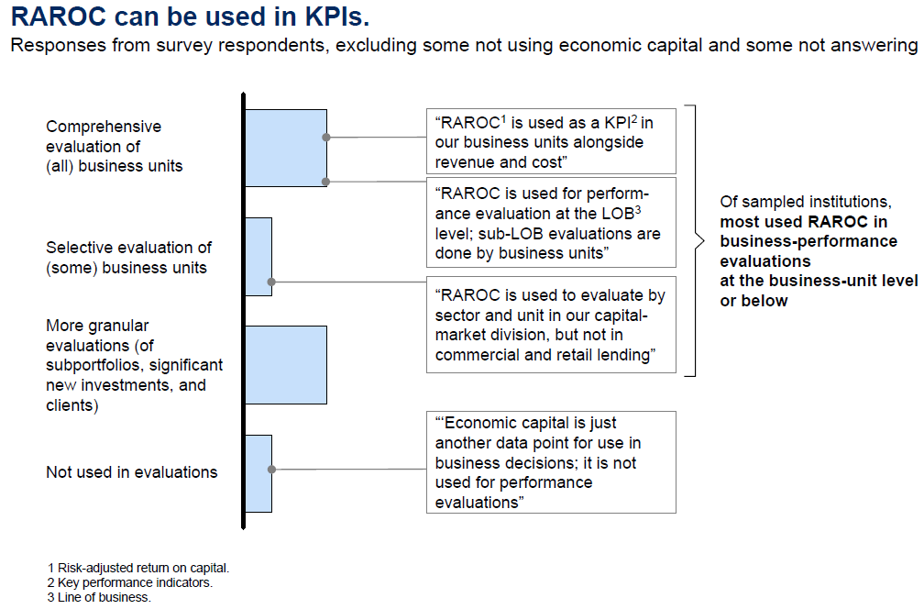
McKinsey (2011): The use of economic capital in performance management for banks: a perspective. McKinsey Working Papers on Risk, Number 24

Slide 26
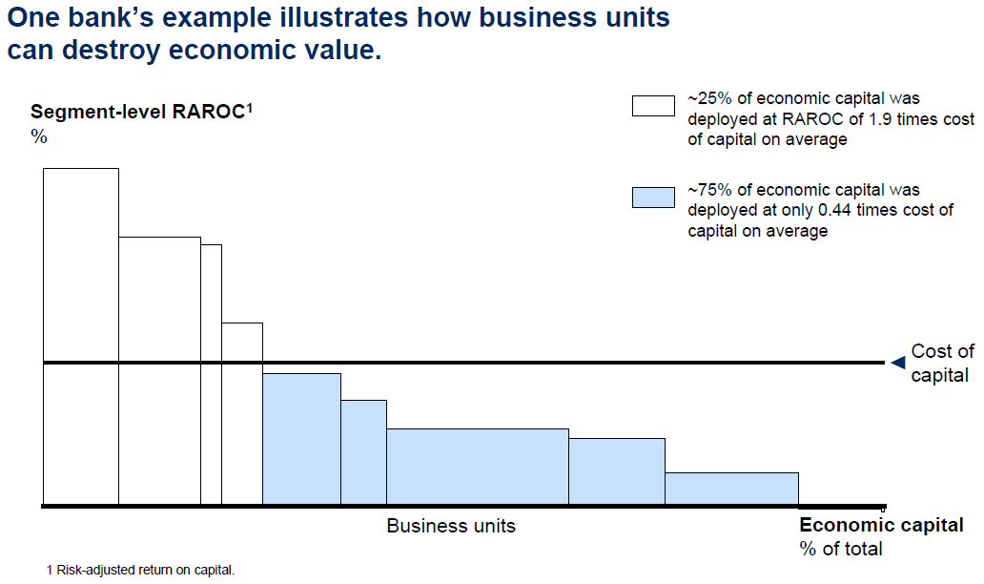
McKinsey (2011): The use of economic capital in performance management for banks: a perspective. McKinsey Working Papers on Risk, Number 24

Slide 27
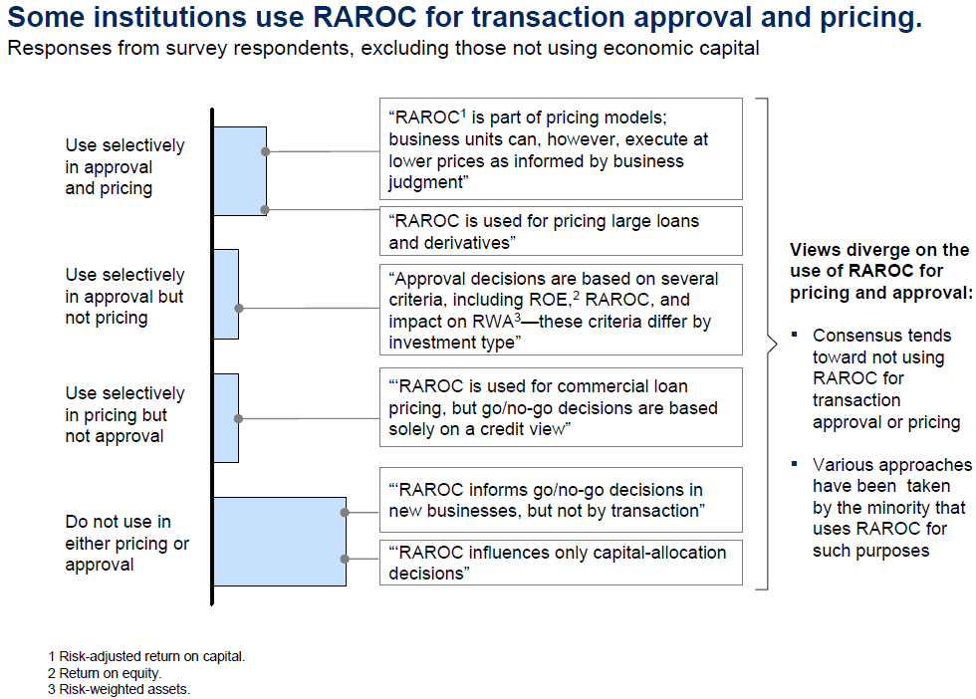
McKinsey (2011): The use of economic capital in performance management for banks: a perspective. McKinsey Working Papers on Risk, Number 24

Slide 28
Příklad
Banka hodlá poskytnout úvěr ve výši 100.000,- Kč. Jakou úrokovou sazbu by měla požadovat, platí-li následující skutečnosti?
  očekávaná míra defaultu dlužníka je 1 %, odchylka míry defaultu je 0,5 %
  provozní náklady transakce jsou 1,5 %
  ekonomický kapitál je počítán pro hladinu významnosti 99 % (konstanta 2,33) a dobu držby 10 dní
  struktura pasiv banky je následující: depozita 6.000.000,- Kč, prostředky získané emisí dluhopisů 4.000.000,- Kč, vlastní kapitál 2.000.000,- Kč
  náklady cizího kapitálu činí 4 %, náklady vlastního kapitálu 25 %, daň z příjmů právnických osob 20 %
Dále vypočítejte, zda úvěr přispívá k tvorbě přidané hodnoty akcionářů nebo naopak tuto hodnotu ničí.

Slide 29
Příklad
Údaje o bance A a bance B máte v následující tabulce. Ekonomický kapitál počítají obě banky pro dobu držby 1 den a hladinu významnosti 99 % (konstanta 2,33). Ohodnoťte rentabilitu obou bank pomocí tradičních a rizikově očištěných ukazatelů rentability, výsledky komentujte.

Slide 30
M Ě J T E S E H E Z K Y
☺

